Slide 1


Afilicación de tarjetas Club Cinépolis
Descripción del proceso
Procesar solicitudes realizadas
Procesar nuevas solicitudes

Slide 2
1. DESCRIPCIÓN DEL PROCESO
El sistema de lealtad Club Cinépolis ayuda a agilizar el proceso de afiliación para nuevos miembros y facilita la obtención de la tarjeta a través de plataformas en línea.
El cliente realiza una solicitud desde la página http://cinepolis.com/club-cinepolis-registro donde registra sus datos personales, elige el conjunto de preferencia para recoger su TCC y realiza el pago de su tarjeta en línea con cualquier tarjeta bancaria.
Posteriormente el cliente recibe un correo de activación donde se le avisará que ya puede pasar a recoger su tarjeta y donde se le entregará un folio con el cual deberá presentarse en el cine elegido para que se le entregue su tarjeta.
Únicamente cno el folio que se le otorga al cliente, se le podrá activar su tarjeta.

Slide 3

1. DESCRIPCIÓN DEL PROCESO
Una vez realizada la solicitud de afiliación, el Encargado del Módulo de Atención a Clientes (MAC) deberá atender dichas solicitudes desde la intranet http://cinepolis.com/visor-afiliacion/.
Así mismo desde el MAC se podrán realizar nuevos registros y reposiciones de tarjeta como se muestra en este documento.

Slide 4
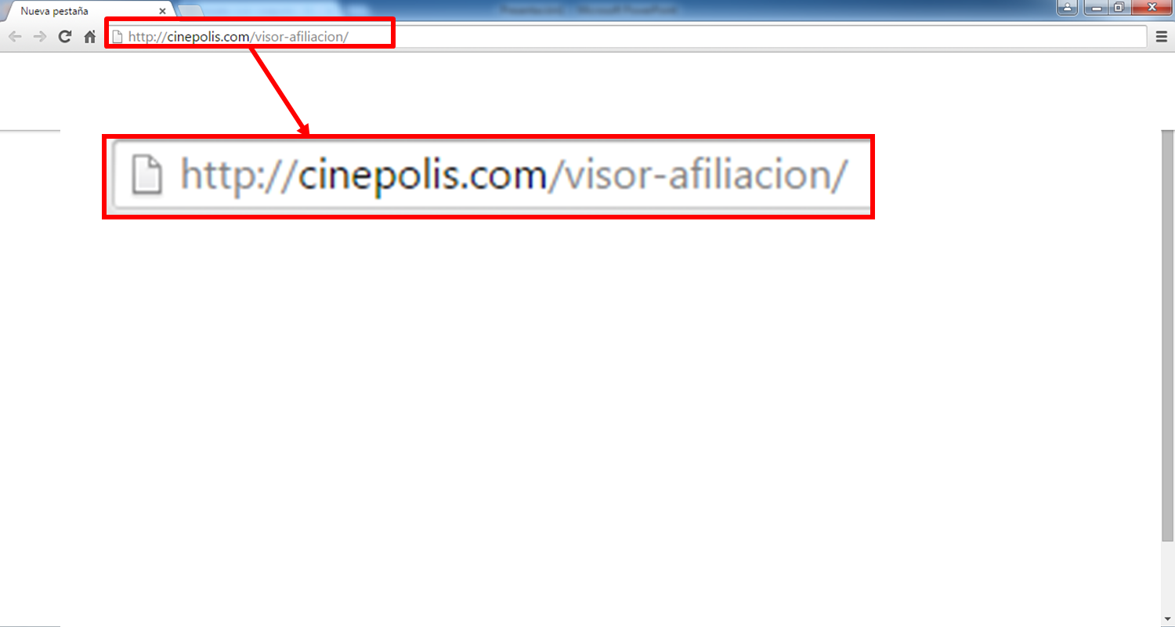
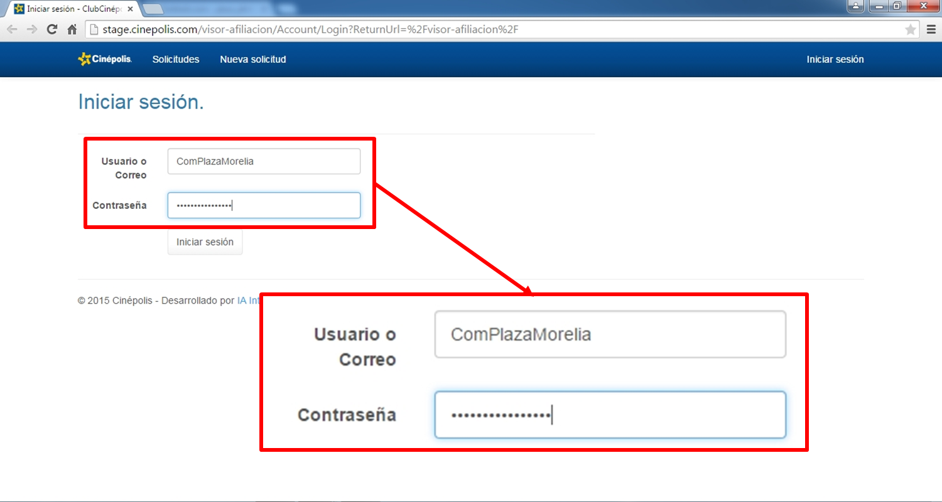
2. PROCESAR SOLICITUDES REALIZADAS
1
Solicitarle al cliente una identificación oficial y abrir el navegador de internet e ingresar la siguiente dirección:
http://cinepolis.com/visor-afiliacion/
2
Ingresar a la intranet utilizando el usuario (o correo) y contraseña proporcionados por el administrador del sitio.

Slide 5
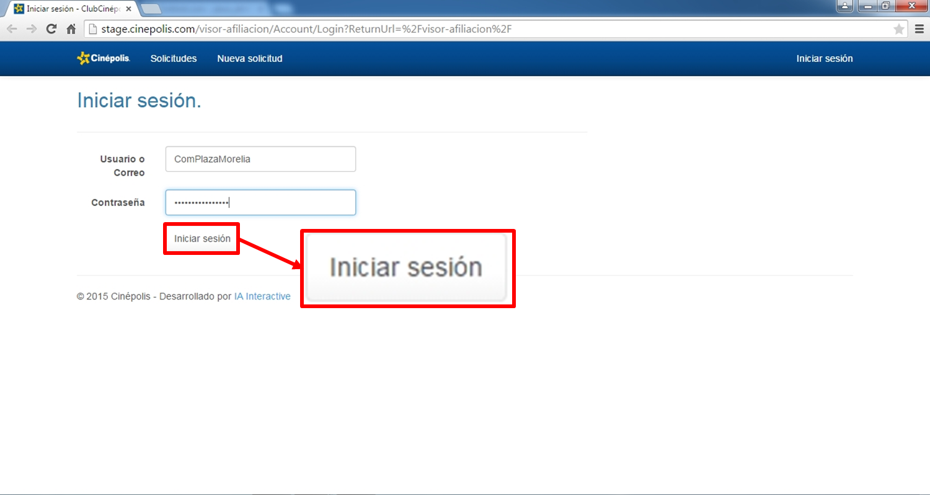
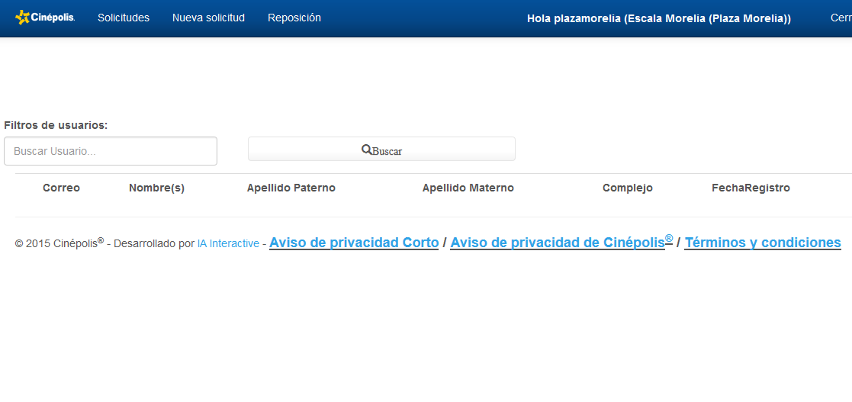
2. PROCESAR SOLICITUDES REALIZADAS
3
4
Al ingresar, en la primer pestaña de “Solicitudes” podrán buscar cualquier registro elaborado que los cliente hayan asignado a su conjunto.
No va a aparecer ningún registro pendiente, ya que únicamente al buscarlo es que podrán asignarlo.
Dar clic en el botón "Iniciar sesión" para ingresar a la plataforma.

Slide 6
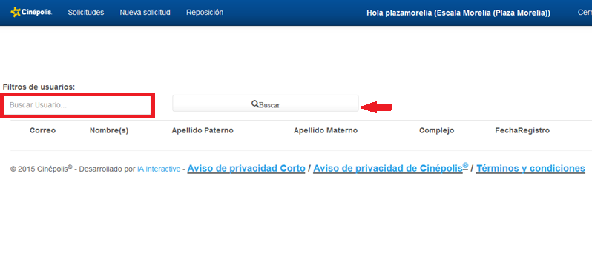
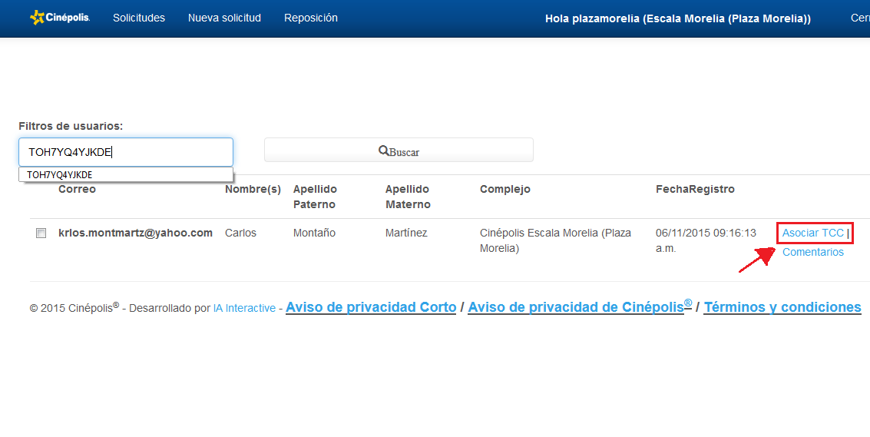
2. PROCESAR SOLICITUDES REALIZADAS
5
Deberán buscar el registro ingresando en el buscador, el folio que presente el cliente de su compra en digital.
6
Una vez ingresado el folio, les aparecerá el registro creado y ya pagado por el cliente.
Dar clic en el botón "Asociar TCC" para procesar la solicitud.
Nota: En cada registro se podrá validar el complejo que eligió para asociar la TCC, únicamente ese conjunto podrá activar la tarjeta, aunque se pueda validar el registro pendiente.

Slide 7
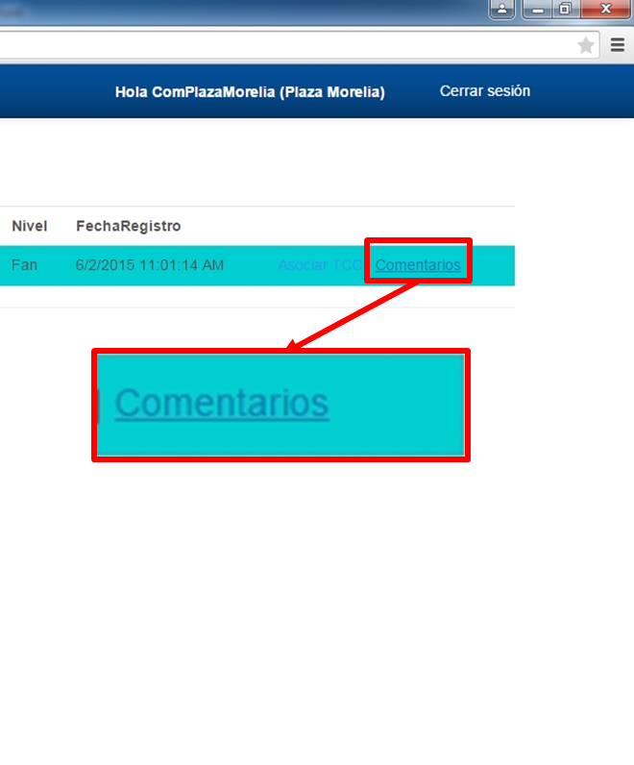
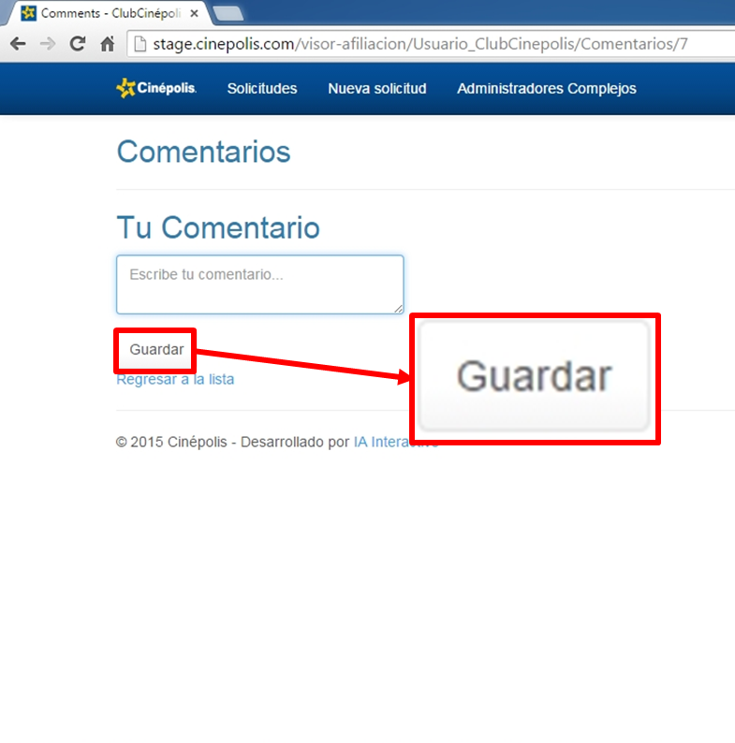
2. PROCESAR SOLICITUDES REALIZADAS
Nota:
Es posible agregar comentarios a la solicitud dando clic en el botón "Comentarios“, donde aparecerá un recuadro para ingresar el comentario y después se debe dar clic en el botón "Guardar".

Slide 8
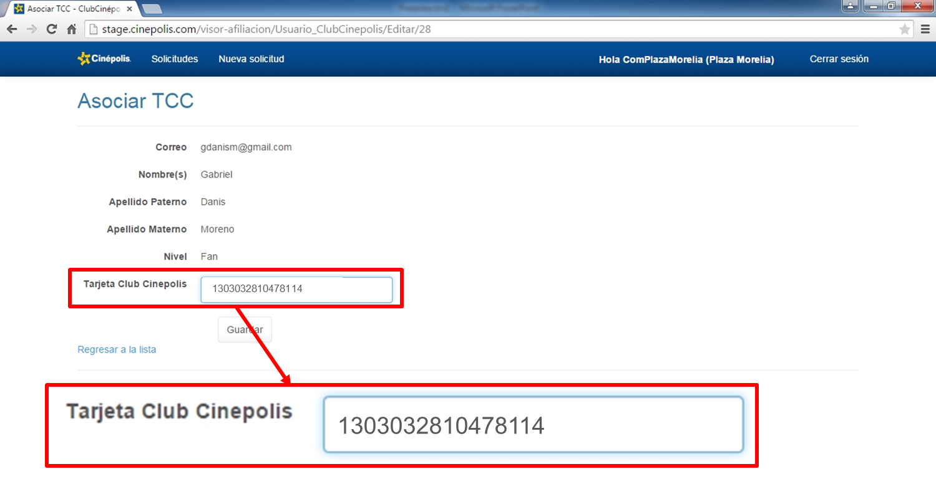
2. PROCESAR SOLICITUDES REALIZADAS
7
Aparecerán los datos del cliente que podrán ser corroborados con él y con su identificación. Posteriormente, ingresar los 16 dígitos de la tarjeta en el campo "Tarjeta Club Cinépolis".
Nota: Al momento de capturar los dígitos es importante tener la tarjeta a la mano para asegurar que se ingrese un número de TCC válido y dado de alta en sistema.

Slide 9
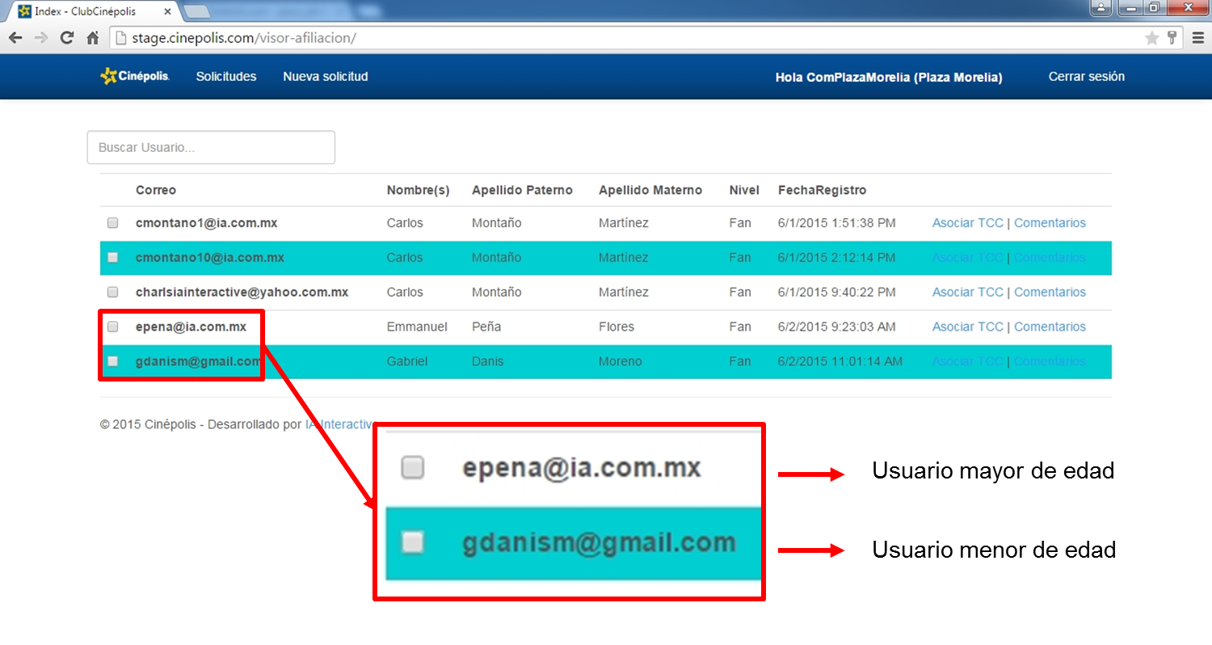
2. PROCESAR SOLICITUDES REALIZADAS
Nota:
En la lista de solicitudes se podrán distinguir los usuarios que sean menores de edad, ya que, el renglón de estos aparecerá de color verde.

Slide 10
2. PROCESAR SOLICITUDES REALIZADAS
Nota:
En la lista de solicitudes se podrán distinguir los usuarios que sean menores de edad, ya que, el renglón de estos aparecerá de color verde.

Slide 11
3. PROCESAR NUEVAS SOLICITUDES
1
Abrir el navegador de internet e ingresar la siguiente dirección: http://cinepolis.com/visor-afiliacion/
2
Ingresar a la intranet utilizando el usuario (o correo) y contraseña proporcionados por el administrador del sitio.

Slide 12
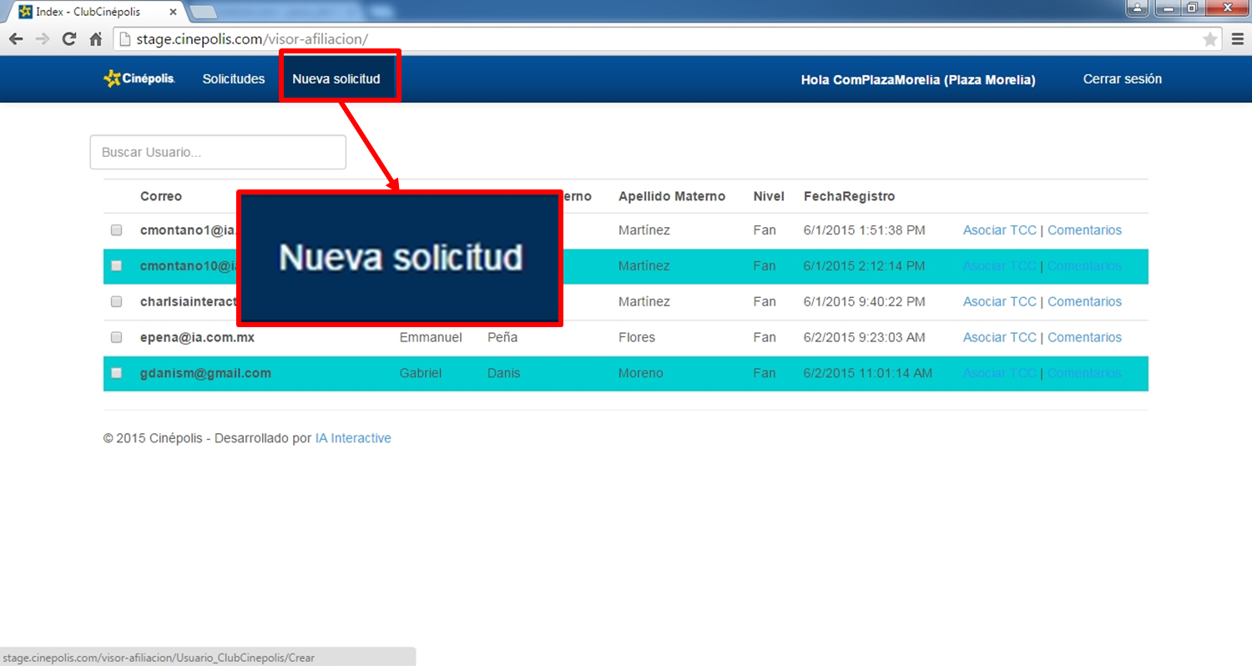
3. PROCESAR NUEVAS SOLICITUDES
3
Dar clic en el botón "Iniciar sesión" para ingresar a la plataforma.
4
Dar clic en el botón "Nueva solicitud" que aparece en la parte superior de la pantalla.

Slide 13
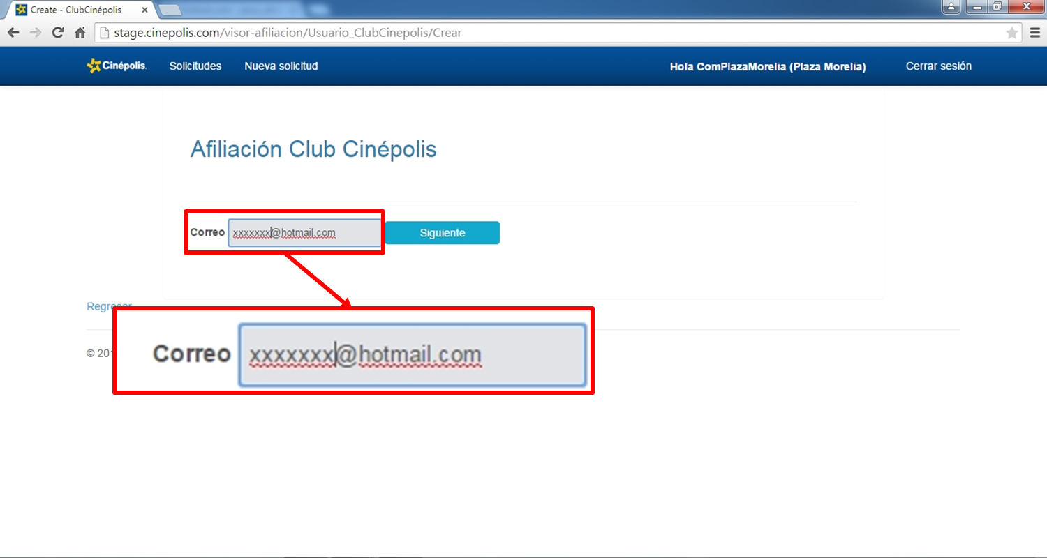
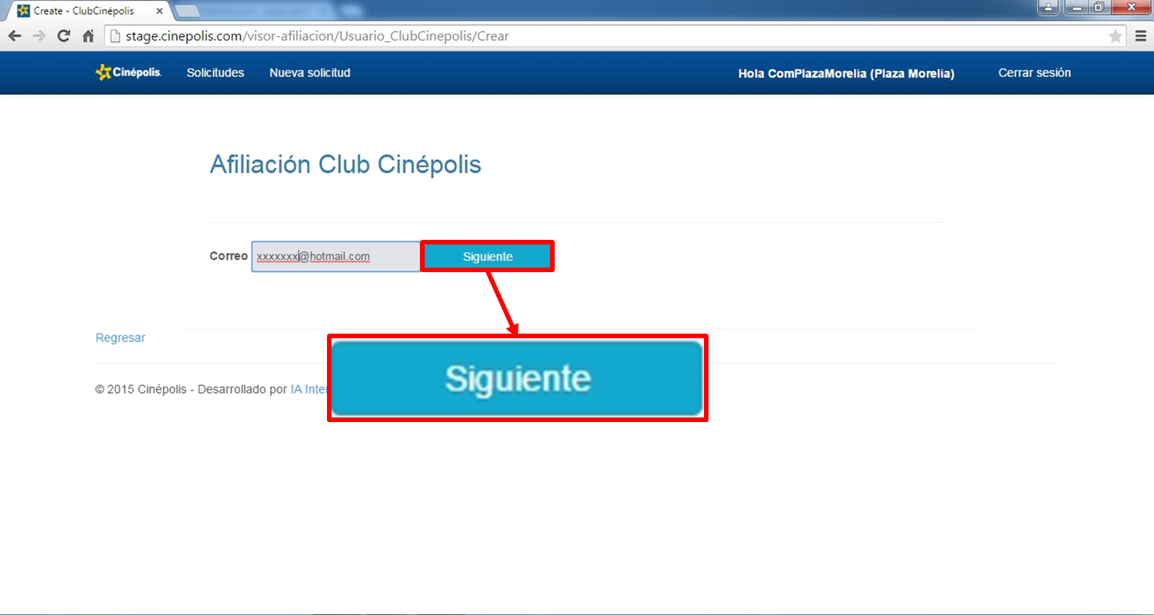
3. PROCESAR NUEVAS SOLICITUDES
5
Ingresar el correo con el que quedará registrada la TCC.
6
Dar clic en el botón "Siguiente“ .
Nota: El correo electrónico es el campo más importante de afiliación, por lo que es necesario siempre ingresar un correo válido ya que de lo contrario no es posible realizar la afiliación.

Slide 14
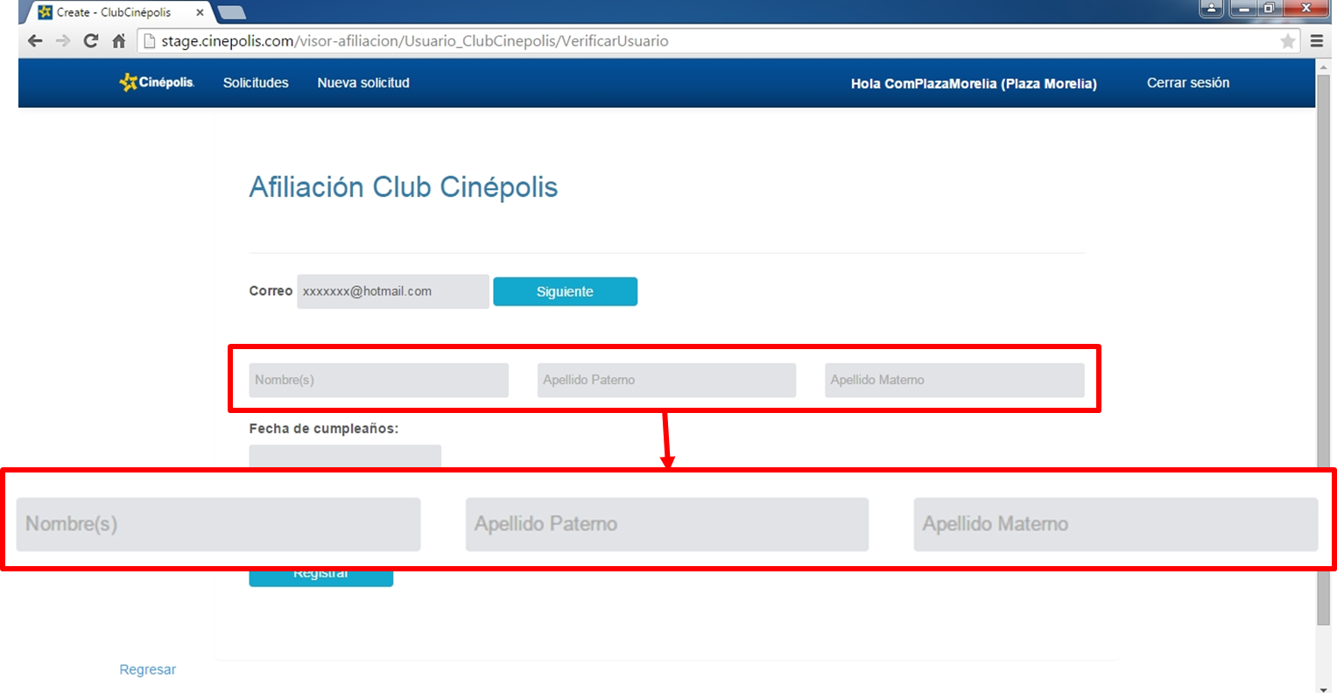
3. PROCESAR NUEVAS SOLICITUDES
7
Realizar lo indicado dependiendo del caso:
a)
Correo sin registrar en sistema
Ingresar el nombre completo del cliente en los campos correspondientes.

Slide 15
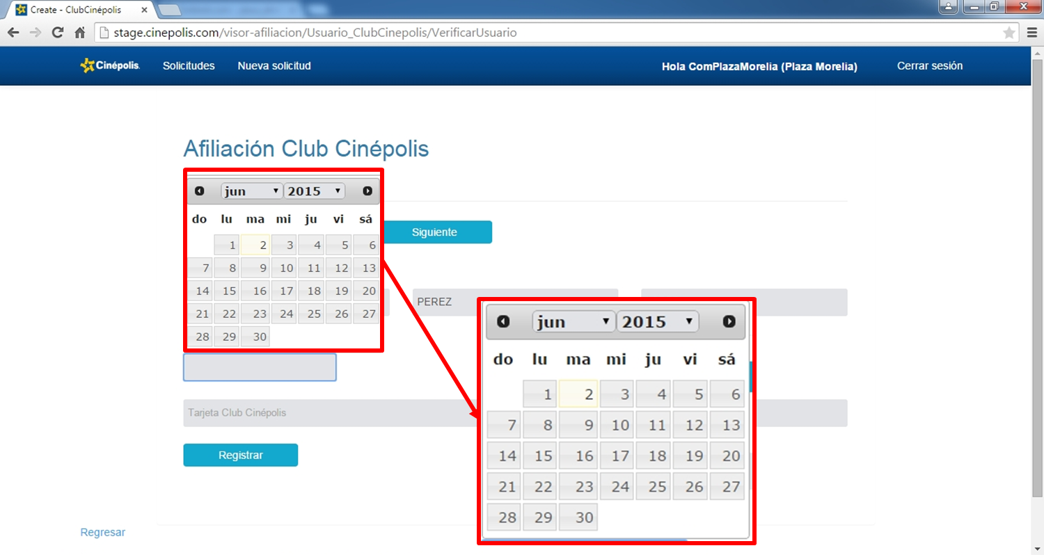
3. PROCESAR NUEVAS SOLICITUDES
a)
En el campo "Fecha de cumpleaños" seleccionar la fecha indicada por el cliente utilizando el calendario que se despliega.

Slide 16
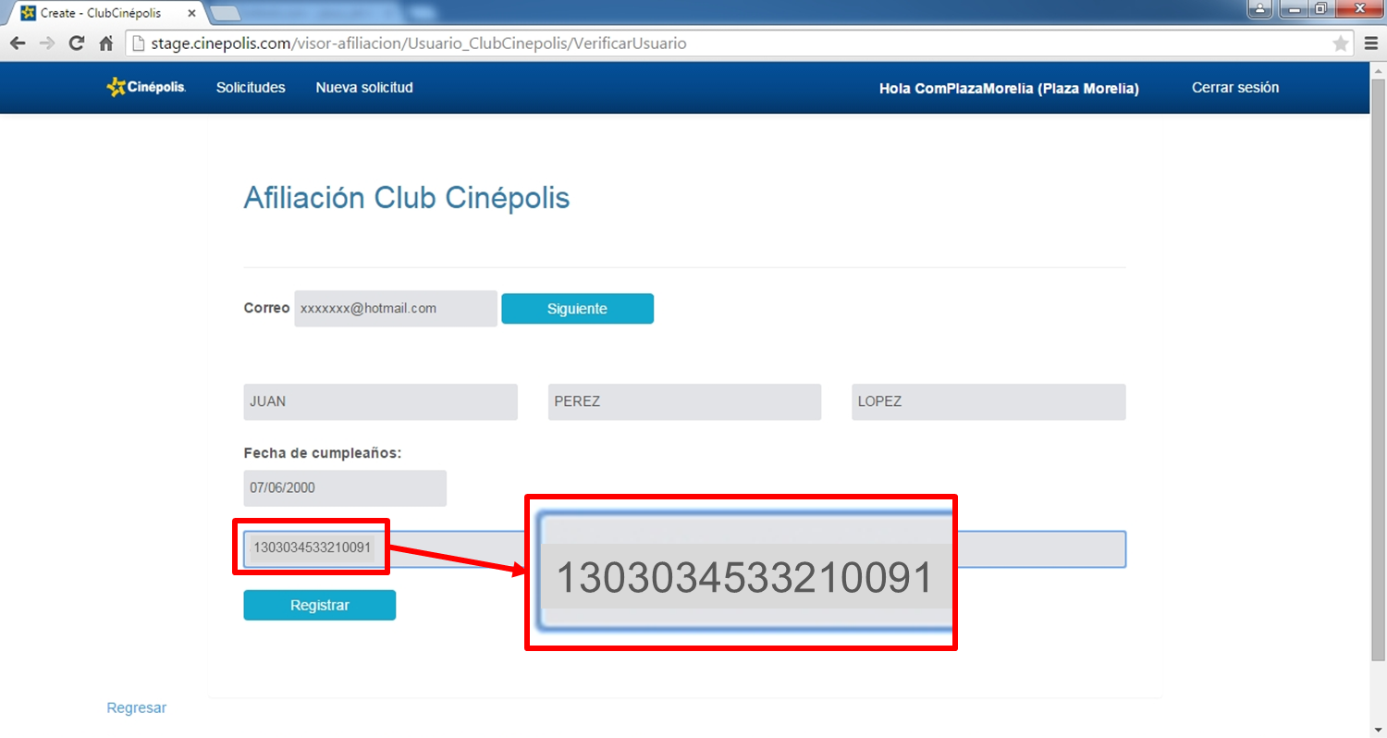
3. PROCESAR NUEVAS SOLICITUDES
a)
Ingresar los 16 dígitos de la tarjeta en el campo "Tarjeta Club Cinepolis".
Nota: Al momento de capturar los dígitos es importante tener la tarjeta a la mano para asegurar que se ingrese un número de TCC válido y dado de alta en sistema.

Slide 17
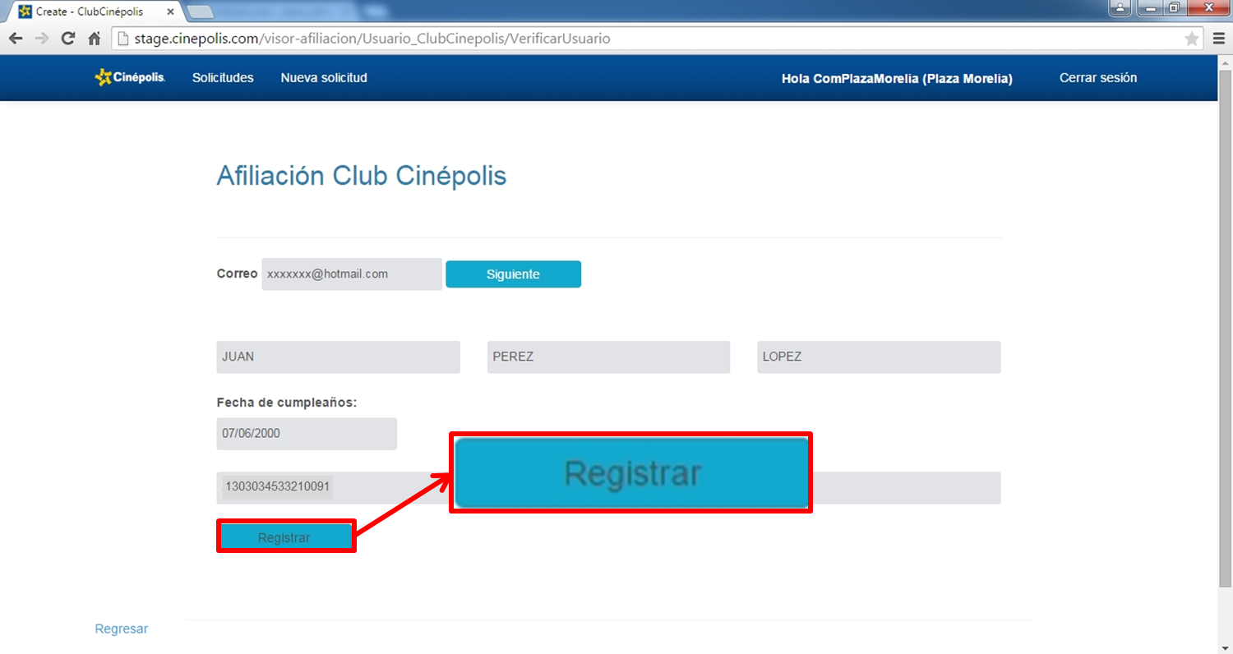
3. PROCESAR NUEVAS SOLICITUDES
a)
Dar clic en el botón "Registrar" para finalizar la afiliación.

Slide 18
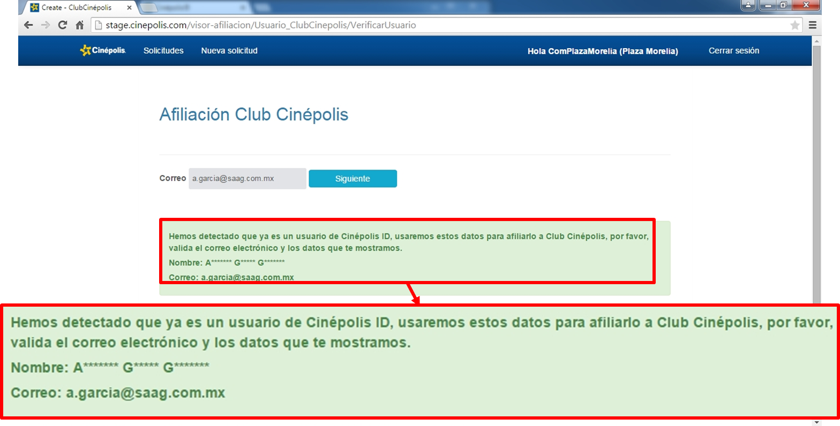
3. PROCESAR NUEVAS SOLICITUDES
b)
Correo registrado como usuario de Cinépolis ID sin TCC
Se mostrará el siguiente mensaje y podrá afiliarse desde esta ventana.

Slide 19
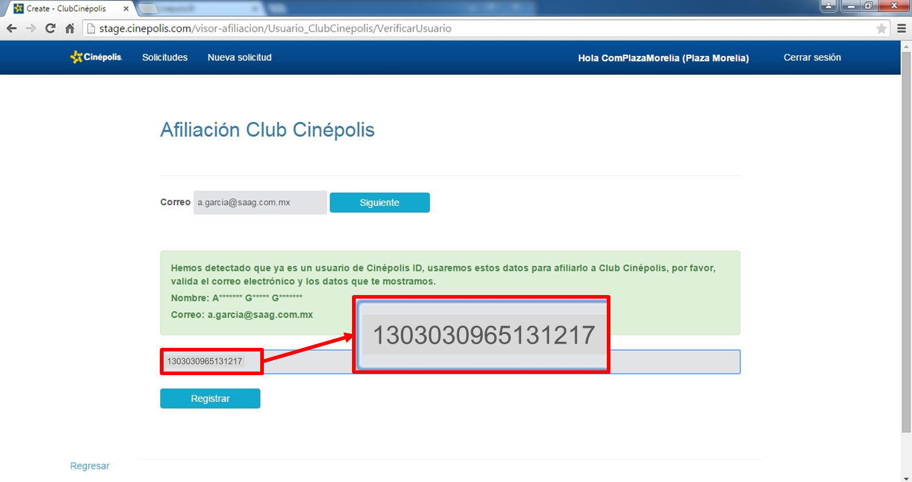
3. PROCESAR NUEVAS SOLICITUDES
3. PROCESAR NUEVAS SOLICITUDES
b)
Ingresar los 16 dígitos de la nueva tarjeta en el campo "Tarjeta Club Cinepolis".

Slide 20
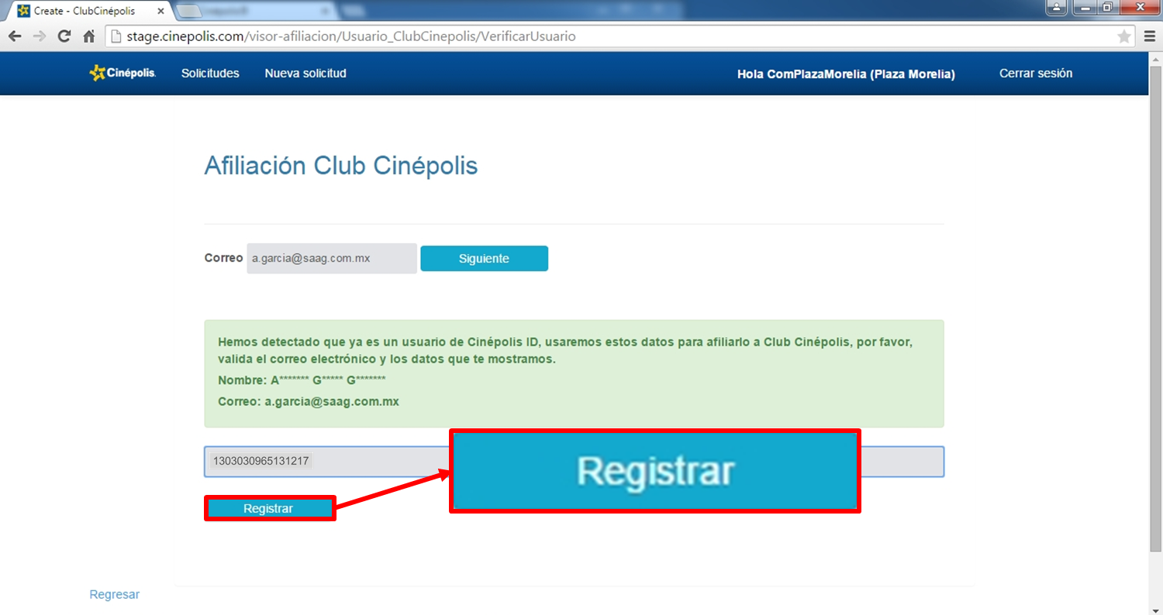
3. PROCESAR NUEVAS SOLICITUDES
b)
Dar clic en el botón "Registrar" para finalizar la afiliación.

Slide 21
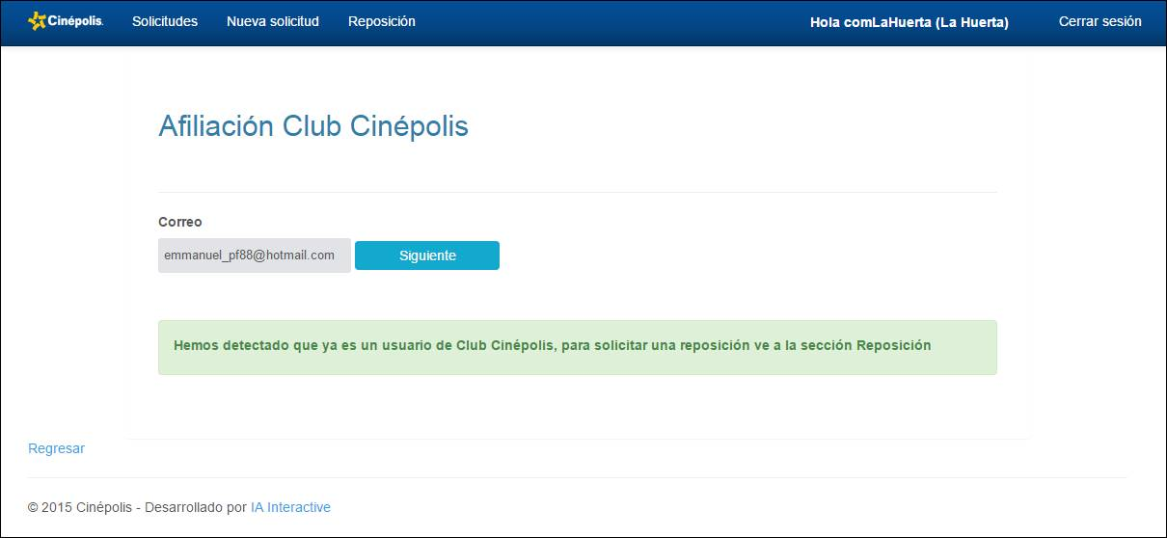
3. PROCESAR NUEVAS SOLICITUDES
c)
Reposición de TCC
Se mostrará el siguiente mensaje, dar clic sobre la sección “Reposición”:
Nota: Recuerda que la reposición es:
Con costo ($59 pesos): cuando el cliente pierde su TCC.
Sin costo: cuando la tarjeta presenta un desgaste por uso normal o el cine la pierda.

Slide 22
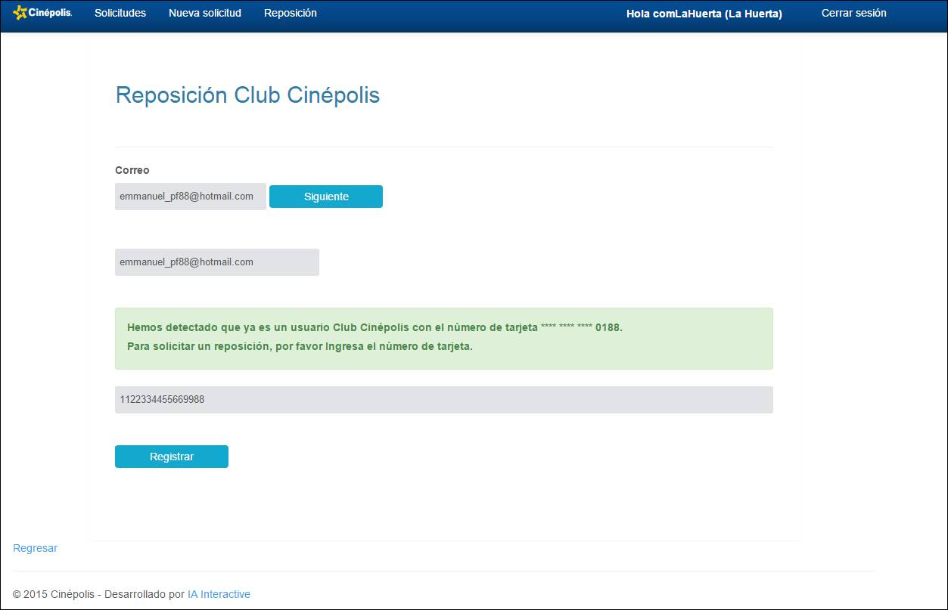
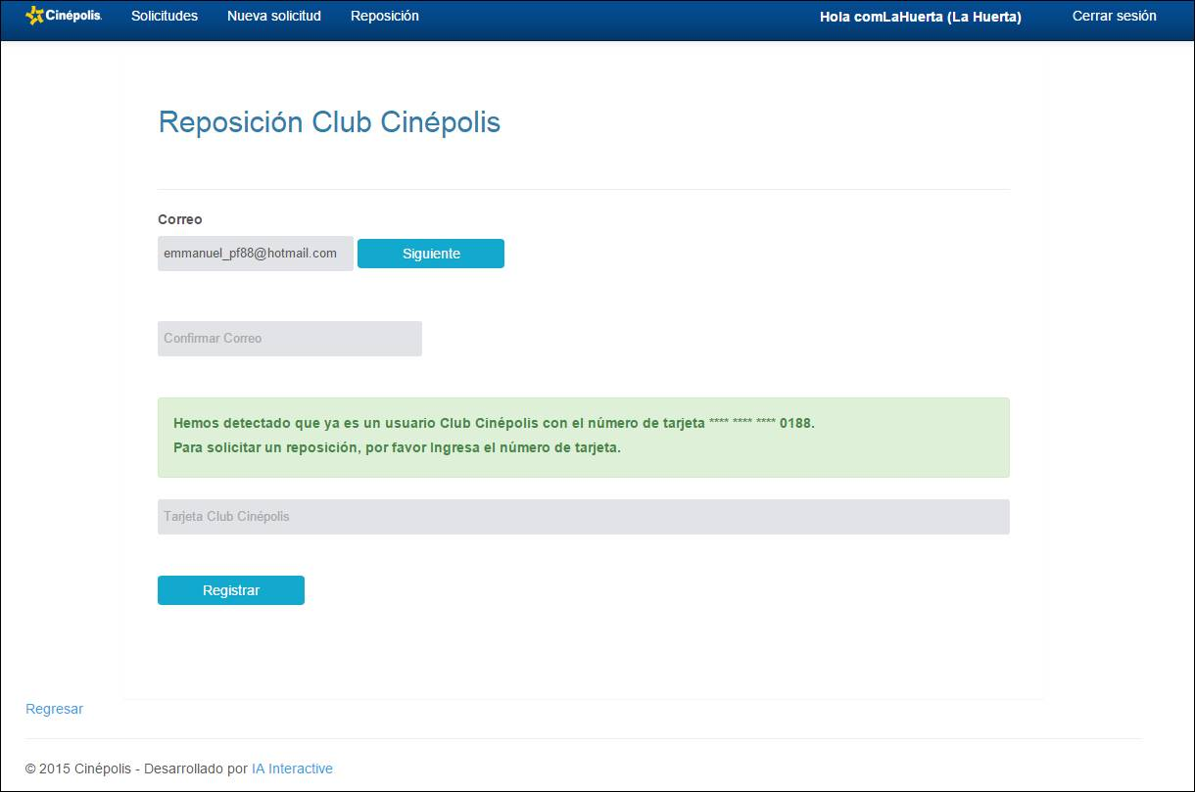
3. PROCESAR NUEVAS SOLICITUDES
c)
Ingresar nuevamente el correo ingresado previamente en el campo “Confirmar correo”.

Slide 23
3. PROCESAR NUEVAS SOLICITUDES
c)
Ingresar los 16 dígitos de la tarjeta en el campo "Tarjeta Club Cinepolis".
Nota: Al momento de capturar los dígitos es importante tener la tarjeta a la mano para asegurar
que se ingrese un número de TCC válido y dado de alta en sistema.

Slide 24
3. PROCESAR NUEVAS SOLICITUDES
c)
Dar clic en el botón "Registrar" para finalizar la afiliación.

